Slide 1
Mario AI
https://github.com/NeIseZitti/Mario_AI

Slide 2
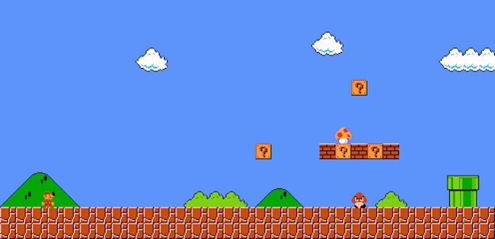
Super Mario Bros diye bi oyun var. Mario var koşup zıplıyo.
Bizim projemizin amacı Mario’nun bir bölümü en kısa sürede bitirmesini sağlamak.

Slide 3
Bu isteğimizi gerçekleştirmenin birkaç yolu var.
Biz bu yollar arasından genetik algoritma ve sinir ağının birlikte kullanımını seçtik.
Peki neden bunu seçtik?

Slide 4
Bu isteğimizi gerçekleştirmenin birkaç yolu var.
Biz bu yollar arasından genetik algoritma ve sinir ağının birlikte kullanımını seçtik.
Peki neden bunu seçtik?
Cevap 1: Marionun içinde bulunduğu durumdan hareketle yapacağı hareketleri döndüren başka bir sistemin kurulmasının zor olması. Kısacası problemin karmaşıklığı.

Slide 5
Bu isteğimizi gerçekleştirmenin birkaç yolu var.
Biz bu yollar arasından genetik algoritma ve sinir ağının birlikte kullanımını seçtik.
Peki neden bunu seçtik?
Cevap 1: Marionun içinde bulunduğu durumdan hareketle yapacağı hareketleri döndüren başka bir sistemin kurulmasının zor olması. Kısacası problemin karmaşıklığı.
Cevap 2: Elimizde Mario’nun hangi dururmlarda ne yapması gerektiğine dair önceden hazırlanmış bir veri bulunmaması. (Öyle olsaydı makine öğrenmesi kullanabilirdik.)

Slide 6
Bu isteğimizi gerçekleştirmenin birkaç yolu var.
Biz bu yollar arasından genetik algoritma ve sinir ağının birlikte kullanımını seçtik.
Peki neden bunu seçtik?
Cevap 1: Marionun içinde bulunduğu durumdan hareketle yapacağı hareketleri döndüren başka bir sistemin kurulmasının zor olması. Kısacası problemin karmaşıklığı.
Cevap 2: Elimizde Mario’nun hangi dururmlarda ne yapması gerektiğine dair önceden hazırlanmış bir veri bulunmaması.
(Öyle olsaydı makine öğrenmesi kullanabilirdik.)
Cevap 3: Youtube’daki abilerin videolarına özenmek.

Slide 7
Genetik algoritma biyolojik evrimden esinlenen ve taklit etmeye çalışan bir optimizasyon yöntemidir. Çözüm bulmak için doğal seçilim, çaprazlama (crossover), mutasyon ve elitizm gibi evrimsel mekanizmaları kullanır.

Slide 8
Genetik algoritma biyolojik evrimden esinlenen ve taklit etmeye çalışan bir optimizasyon yöntemidir. Çözüm bulmak için doğal seçilim, çaprazlama (crossover), mutasyon ve elitizm gibi evrimsel mekanizmaları kullanır.
Bir başka bakış açısındansa genetik algoritma bir arama algoritmasıdır. Verilen problem için en iyi çözümü arar.

Slide 9
Genetik algoritma biyolojik evrimden esinlenen ve taklit etmeye çalışan bir optimizasyon yöntemidir. Çözüm bulmak için doğal seçilim, çaprazlama (crossover), mutasyon ve elitizm gibi evrimsel mekanizmaları kullanır.
Bir başka bakış açısındansa genetik algoritma bir arama algoritmasıdır. Verilen problem için en iyi çözümü arar.
Ortada tek bir genetik algoritma yok. Tüm parçalarını isteğe göre tasarlayıp farklı algoritmalar elde edilebiliyo. Bu da onu esnek yapıyo.

Slide 10
Genetik algoritma biyolojik evrimden esinlenen ve taklit etmeye çalışan bir optimizasyon yöntemidir. Çözüm bulmak için doğal seçilim, çaprazlama (crossover), mutasyon ve elitizm gibi evrimsel mekanizmaları kullanır.
Bir başka bakış açısındansa genetik algoritma bir arama algoritmasıdır. Verilen problem için en iyi çözümü arar.
Ortada tek bir genetik algoritma yok. Tüm parçalarını isteğe göre tasarlayıp farklı algoritmalar elde edilebiliyo. Bu da onu esnek yapıyo.
Sinir ağı ise insan beynindeki nöronların çalışma prensibini taklit eden bir makine öğrenmesi modelidir. Verilen girdilere göre çıktı üretebilen matematiksel bir yapıdan oluşur.

Slide 11
Genetik algoritma biyolojik evrimden esinlenen ve taklit etmeye çalışan bir optimizasyon yöntemidir. Çözüm bulmak için doğal seçilim, çaprazlama (crossover), mutasyon ve elitizm gibi evrimsel mekanizmaları kullanır.
Bir başka bakış açısındansa genetik algoritma bir arama algoritmasıdır. Verilen problem için en iyi çözümü arar.
Ortada tek bir genetik algoritma yok. Tüm parçalarını isteğe göre tasarlayıp farklı algoritmalar elde edilebiliyo. Bu da onu esnek yapıyo.
Sinir ağı ise insan beynindeki nöronların çalışma prensibini taklit eden bir makine öğrenmesi modelidir. Verilen girdilere göre çıktı üretebilen matematiksel bir yapıdan oluşur.
Evrensel yakınsama teoremi: Bir başka açıdan bakıldığında sinir ağları; yeterince gizli katmana(hidden layer) ve nörona sahip olduğunda, sürekli bir fonksiyonu, verilen doğruluk seviyesinde yaklaşık olarak modelleyebilir. Bu, sinir ağlarının teorik olarak herhangi bir fonksiyonu öğrenebileceğini gösterir. Örneğin:
Lineer, lineer olmayan, trigonometrik, polinomiyel, logaritmik veya DAHA KARMAŞIK fonksiyonlar.

Slide 12
Kısaca bizim projemiz bazında;

Slide 13
Kısaca bizim projemiz bazında;
Genetik algoritma çözümü çok karmaşık fonksiyonları optimize eden bir zımbırtı.

Slide 14
Kısaca bizim projemiz bazında;
Genetik algoritma çözümü çok karmaşık fonksiyonları optimize eden bir zımbırtı.
Fakat elimizde problem var kesin bir fonksiyon yok.

Slide 15
Kısaca bizim projemiz bazında;
Genetik algoritma çözümü çok karmaşık fonksiyonları optimize eden bir zımbırtı.
Fakat elimizde problem var kesin bir fonksiyon yok.
Sinir ağı ise karmaşıklığı yeterli düzeydeyse herhangi bir fonksiyonun yerine konabilecek ve onu taklit edebilecek bir replika.

Slide 16
Kısaca bizim projemiz bazında;
Genetik algoritma çözümü çok karmaşık fonksiyonları optimize eden bir zımbırtı.
Fakat elimizde problem var kesin bir fonksiyon yok.
Sinir ağı ise karmaşıklığı yeterli düzeydeyse herhangi bir fonksiyonun yerine konabilecek ve onu taklit edebilecek bir replika.
Bu iki zımbırtı birbirlerini tamamlar nitelikte.

Slide 17
Genetik algoritmadan önce sinir ağına değinirsek:

Slide 18
Genetik algoritmadan önce sinir ağına değinirsek:
Bize girdi lazım.

Slide 19
Genetik algoritmadan önce sinir ağına değinirsek:
Bize girdi lazım.
Girdi için oyunla etkileşime girmek lazım.

Slide 20
Genetik algoritmadan önce sinir ağına değinirsek:
Bize girdi lazım.
Girdi için oyunla etkileşime girmek lazım.
Elde edeceğimiz girdi sayısına uygun bi sinir ağı seçmek lazım.

Slide 21
Genetik algoritmadan önce sinir ağına değinirsek:
Bize girdi lazım.
Girdi için oyunla etkileşime girmek lazım.
Elde edeceğimiz girdi sayısına uygun bi sinir ağı seçmek lazım.
Bu sinir ağını eğitmek lazım.

Slide 22
Genetik algoritmadan önce sinir ağına değinirsek:
Bize girdi lazım.
Girdi için oyunla etkileşime girmek lazım.
Elde edeceğimiz girdi sayısına uygun bi sinir ağı seçmek lazım.
Bu sinir ağını eğitmek lazım.
Sinir ağından çıkacak çıktıları oyuna vermek lazım.

Slide 23
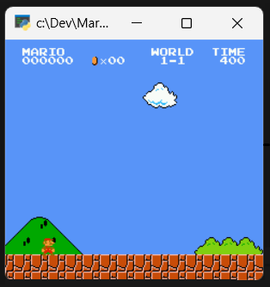
Mario oyunu bloklardan oluşuyo görüldüğü gibi.

Slide 24
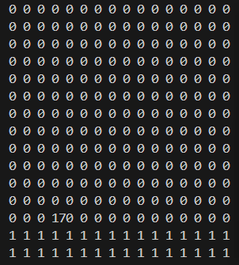
Mario oyunu bloklardan oluşuyo görüldüğü gibi.
Biz bu blokları sınıflayıp sayı karşılıklarını elde ettik.

Slide 25
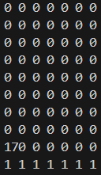
Mario oyunu bloklardan oluşuyo görüldüğü gibi.
Biz bu blokları sınıflayıp sayı karşılıklarını elde ettik.
Tüm bu sayıları girdi olarak vermemek için önemli olduklarını düşündüğümüz bir kısmını ayırdık ve onları girdi olarak aldık.

Slide 26
0 boşluğu, 1 yapıları, 170 mario’yu, 255 de canavarları temsil edecek şekilde seçmiş olduk.

Slide 27
0 boşluğu, 1 yapıları, 170 mario’yu, 255 de canavarları temsil edecek şekilde seçmiş olduk.
Fakat bu değerler büyük değerler olduğundan sinir ağının düzgün çalışmamasına neden olabilirdi. Bu yüzden biz de bu değerleri normalize ettik. Yani 0 ve 1 arasına sıkıştırdık.

Slide 28
0 boşluğu, 1 yapıları, 170 mario’yu, 255 de canavarları temsil edecek şekilde seçmiş olduk.
Fakat bu değerler büyük değerler olduğundan sinir ağının düzgün çalışmamasına neden olabilirdi. Bu yüzden biz de bu değerleri normalize ettik. Yani 0 ve 1 arasına sıkıştırdık.
70 girdi değerine ve 6 çıktı değerine(basılacak tuşlar) uygun bi sinir ağı belirlemek lazımdı. Biz de 70x64x32x6 şeklinde bir sinir ağına karar verdik. (6720 weight ve 102 bias)

Slide 29
0 boşluğu, 1 yapıları, 170 mario’yu, 255 de canavarları temsil edecek şekilde seçmiş olduk.
Fakat bu değerler büyük değerler olduğundan sinir ağının düzgün çalışmamasına neden olabilirdi. Bu yüzden biz de bu değerleri normalize ettik. Yani 0 ve 1 arasına sıkıştırdık.
70 girdi değerine ve 6 çıktı değerine(basılacak tuşlar) uygun bi sinir ağı belirlemek lazımdı. Biz de 70x64x32x6 şeklinde bir sinir ağına karar verdik. (6720 weight ve 102 bias)
İlk katmandan ikincisine ve ikinci katmandan üçüncüsüne relu,
üçüncü katmandan son katmana da sigmoid aktivasyon fonksiyonunu seçtik.

Slide 30
0 boşluğu, 1 yapıları, 170 mario’yu, 255 de canavarları temsil edecek şekilde seçmiş olduk.
Fakat bu değerler büyük değerler olduğundan sinir ağının düzgün çalışmamasına neden olabilirdi. Bu yüzden biz de bu değerleri normalize ettik. Yani 0 ve 1 arasına sıkıştırdık.
70 girdi değerine ve 6 çıktı değerine(basılacak tuşlar) uygun bi sinir ağı belirlemek lazımdı. Biz de 70x64x32x6 şeklinde bir sinir ağına karar verdik. (6720 weight ve 102 bias)
İlk katmandan ikincisine ve ikinci katmandan üçüncüsüne relu,
üçüncü katmandan son katmana da sigmoid aktivasyon fonksiyonunu seçtik.
Çıktımızı, tuşa basılıp basılmadığını temsil edecek 0 ya da 1 cinsinden istediğimizden sigmoid fonksiyonunun çıktılarının; 0.5’ten küçük olanlarını 0 ,
0.5’ten büyük olanlarını 1 aldık.

Slide 31
Sinir ağımızı bitirdikten sonra sıra genetik algoritmaya geldi.

Slide 32
Sinir ağımızı bitirdikten sonra sıra genetik algoritmaya geldi.
Genetik algoritmayı kullanma amacımız sinir ağının weight ve bias değerlerinin en optimum halini bulmak.

Slide 33
Sinir ağımızı bitirdikten sonra sıra genetik algoritmaya geldi.
Genetik algoritmayı kullanma amacımız sinir ağının weight ve bias değerlerinin en optimum halini bulmak.
Bir nesildeki mario sayısını ve seçilecek mario sayısını belirlemek lazımdı. Biz de her nesil için 64 ve seçilecek 16 mario belirledik.

Slide 34
Sinir ağımızı bitirdikten sonra sıra genetik algoritmaya geldi.
Genetik algoritmayı kullanma amacımız sinir ağının weight ve bias değerlerinin en optimum halini bulmak.
Bir nesildeki mario sayısını ve seçilecek mario sayısını belirlemek lazımdı. Biz de her nesil için 64 ve seçilecek 16 mario belirledik.
Bu iş çok uzun süreceğinden ve elde edeceğimiz sonuç değerli olacağından ve eğitimi yarıda bırakıp tekrar kaldığımız yerden devam etmek istediğimizden bu değerleri kaydetmek istedik.
Bu kayıt etmek istediğimiz verileri bir json dosyasında tutmaya karar verdik.

Slide 35
Sinir ağımızı bitirdikten sonra sıra genetik algoritmaya geldi.
Genetik algoritmayı kullanma amacımız sinir ağının weight ve bias değerlerinin en optimum halini bulmak.
Bir nesildeki mario sayısını ve seçilecek mario sayısını belirlemek lazımdı. Biz de her nesil için 64 ve seçilecek 16 mario belirledik.
Bu iş çok uzun süreceğinden ve elde edeceğimiz sonuç değerli olacağından ve eğitimi yarıda bırakıp tekrar kaldığımız yerden devam etmek istediğimizden bu değerleri kaydetmek istedik.
Bu kayıt etmek istediğimiz verileri bir json dosyasında tutmaya karar verdik.
Başlangıç popülasyonunu oluşturmak için chromosome generator isminde bir kod yazdık. Bu kod 16 mario için -1 ve 1 aralığında tamamen rastgele 16x(6720+108)=109152 değer oluşturdu. Sonra bu değerleri bir chromosomes ismindeki json dosyasına kaydetti.

Slide 36
Kod çalışmaya başladığında json dosyasından değerleri alıp bir arraye koyduk.

Slide 37
Kod çalışmaya başladığında json dosyasından değerleri alıp bir arraye koyduk.
Sonra o değerlere çaprazlama uygulayarak 64 mario’ya yükselttik.
(her mario 6822 değer olduğundan 64x6822=436608 değişkenimiz oldu.)

Slide 38
Kod çalışmaya başladığında json dosyasından değerleri alıp bir arraye koyduk.
Sonra o değerlere çaprazlama uygulayarak 64 mario’ya yükselttik.
(her mario 6822 değer olduğundan 64x6822=436608 değişkenimiz oldu.)
Yeni mario’lar üzerine mutasyon uyguladık.

Slide 39
Kod çalışmaya başladığında json dosyasından değerleri alıp bir arraye koyduk.
Sonra o değerlere çaprazlama uygulayarak 64 mario’ya yükselttik.
(her mario 6822 değer olduğundan 64x6822=436608 değişkenimiz oldu.)
Yeni mario’lar üzerine mutasyon uyguladık.
Sırayla her mario için elde ettiğimiz 6720 weight ve 102 bias’i sinir ağına yerleştirdik.

Slide 40
Kod çalışmaya başladığında json dosyasından değerleri alıp bir arraye koyduk.
Sonra o değerlere çaprazlama uygulayarak 64 mario’ya yükselttik.
(her mario 6822 değer olduğundan 64x6822=436608 değişkenimiz oldu.)
Yeni mario’lar üzerine mutasyon uyguladık.
Sırayla her mario için elde ettiğimiz 6720 weight ve 102 bias’i sinir ağına yerleştirdik.
Sinir ağına her frame için girdilerimizi verdik ve çıktılarımızı aldık.

Slide 41
Kod çalışmaya başladığında json dosyasından değerleri alıp bir arraye koyduk.
Sonra o değerlere çaprazlama uygulayarak 64 mario’ya yükselttik.
(her mario 6822 değer olduğundan 64x6822=436608 değişkenimiz oldu.)
Yeni mario’lar üzerine mutasyon uyguladık.
Sırayla her mario için elde ettiğimiz 6720 weight ve 102 bias’i sinir ağına yerleştirdik.
Sinir ağına her frame için girdilerimizi verdik ve çıktılarımızı aldık.
Aldığımız çıktıları oyuna verdik ve sonraki frame’i elde ettik.

Slide 42
Kod çalışmaya başladığında json dosyasından değerleri alıp bir arraye koyduk.
Sonra o değerlere çaprazlama uygulayarak 64 mario’ya yükselttik.
(her mario 6822 değer olduğundan 64x6822=436608 değişkenimiz oldu.)
Yeni mario’lar üzerine mutasyon uyguladık.
Sırayla her mario için elde ettiğimiz 6720 weight ve 102 bias’i sinir ağına yerleştirdik.
Sinir ağına her frame için girdilerimizi verdik ve çıktılarımızı aldık.
Aldığımız çıktıları oyuna verdik ve sonraki frame’i elde ettik.
Mario’nun işi bitene kadar bu işlemi sürdürdük.

Slide 43
Kod çalışmaya başladığında json dosyasından değerleri alıp bir arraye koyduk.
Sonra o değerlere çaprazlama uygulayarak 64 mario’ya yükselttik.
(her mario 6822 değer olduğundan 64x6822=436608 değişkenimiz oldu.)
Yeni mario’lar üzerine mutasyon uyguladık.
Sırayla her mario için elde ettiğimiz 6720 weight ve 102 bias’i sinir ağına yerleştirdik.
Sinir ağına her frame için girdilerimizi verdik ve çıktılarımızı aldık.
Aldığımız çıktıları oyuna verdik ve sonraki frame’i elde ettik.
Mario’nun işi bitene kadar bu işlemi sürdürdük.
Mario’nun işi bittiğinde onun uygunluk değerini hesapladık.

Slide 44
Uygunluk değerini hesaplamak başlı başına bir problem. Eğer uygunluğu hesaplayan fonksiyon düzgün tasarlanmamışsa alacağımız sonuç da düzgün olmaz.

Slide 45
Uygunluk değerini hesaplamak başlı başına bir problem. Eğer uygunluğu hesaplayan fonksiyon düzgün tasarlanmamışsa alacağımız sonuç da düzgün olmaz.
Biz uygunluğu marionun gittiği mesafeye, o mesafeyi ne kadar sürede gittiğine ve marionun oyunu bitirip bitiremediğine göre belirledik.

Slide 46
Uygunluk değerini hesaplamak başlı başına bir problem. Eğer uygunluğu hesaplayan fonksiyon düzgün tasarlanmamışsa alacağımız sonuç da düzgün olmaz.
Biz uygunluğu marionun gittiği mesafeye, o mesafeyi ne kadar sürede gittiğine ve marionun oyunu bitirip bitiremediğine göre belirledik.
Her mario için sırayla uygunluk değerini hesapladık.

Slide 47
Uygunluk değerini hesaplamak başlı başına bir problem. Eğer uygunluğu hesaplayan fonksiyon düzgün tasarlanmamışsa alacağımız sonuç da düzgün olmaz.
Biz uygunluğu marionun gittiği mesafeye, o mesafeyi ne kadar sürede gittiğine ve marionun oyunu bitirip bitiremediğine göre belirledik.
Her mario için sırayla uygunluk değerini hesapladık.
İstatistik tutmak için her neslin sonunda bazı verileri kaydettik.

Slide 48
Uygunluk değerini hesaplamak başlı başına bir problem. Eğer uygunluğu hesaplayan fonksiyon düzgün tasarlanmamışsa alacağımız sonuç da düzgün olmaz.
Biz uygunluğu marionun gittiği mesafeye, o mesafeyi ne kadar sürede gittiğine ve marionun oyunu bitirip bitiremediğine göre belirledik.
Her mario için sırayla uygunluk değerini hesapladık.
İstatistik tutmak için her neslin sonunda bazı verileri kaydettik.
Uygunluk değerlerine göre 64 tane mario’nun içinden 16 tanesini seçtik.

Slide 49
Uygunluk değerini hesaplamak başlı başına bir problem. Eğer uygunluğu hesaplayan fonksiyon düzgün tasarlanmamışsa alacağımız sonuç da düzgün olmaz.
Biz uygunluğu marionun gittiği mesafeye, o mesafeyi ne kadar sürede gittiğine ve marionun oyunu bitirip bitiremediğine göre belirledik.
Her mario için sırayla uygunluk değerini hesapladık.
İstatistik tutmak için her neslin sonunda bazı verileri kaydettik.
Uygunluk değerlerine göre 64 tane mario’nun içinden 16 tanesini seçtik.
Bu seçim işlemini 4 tanesini deterministik seçimle kalan 12 tanesini de rulet seçimiyle belirledik. Kısaca elitist rulet seçimi uygulamış olduk.

Slide 50
Seçilen mario’ları tuttuk ve geri kalanını attık.

Slide 51
Seçilen mario’ları tuttuk ve geri kalanını attık.
Yeni marioların kromozomlarını(weight ve bias’lerini) chromosomes adlı json dosyamıza kaydettik.

Slide 52
Seçilen mario’ları tuttuk ve geri kalanını attık.
Yeni marioların kromozomlarını(weight ve bias’lerini) chromosomes adlı json dosyamıza kaydettik.
Kalan 16 mario 2. nesil için ebeveyn oldu ve tekrar çaprazlama uyguladık...

Slide 53
Seçilen mario’ları tuttuk ve geri kalanını attık.
Yeni marioların kromozomlarını(weight ve bias’lerini) chromosomes adlı json dosyamıza kaydettik.
Kalan 16 mario 2. nesil için ebeveyn oldu ve tekrar çaprazlama uyguladık...
Bu şekilde nesilden nesile döngü devam etti. Ve her neslin bir öncekinden daha iyi olmasını umduk ve öyle de oldu.

Slide 54

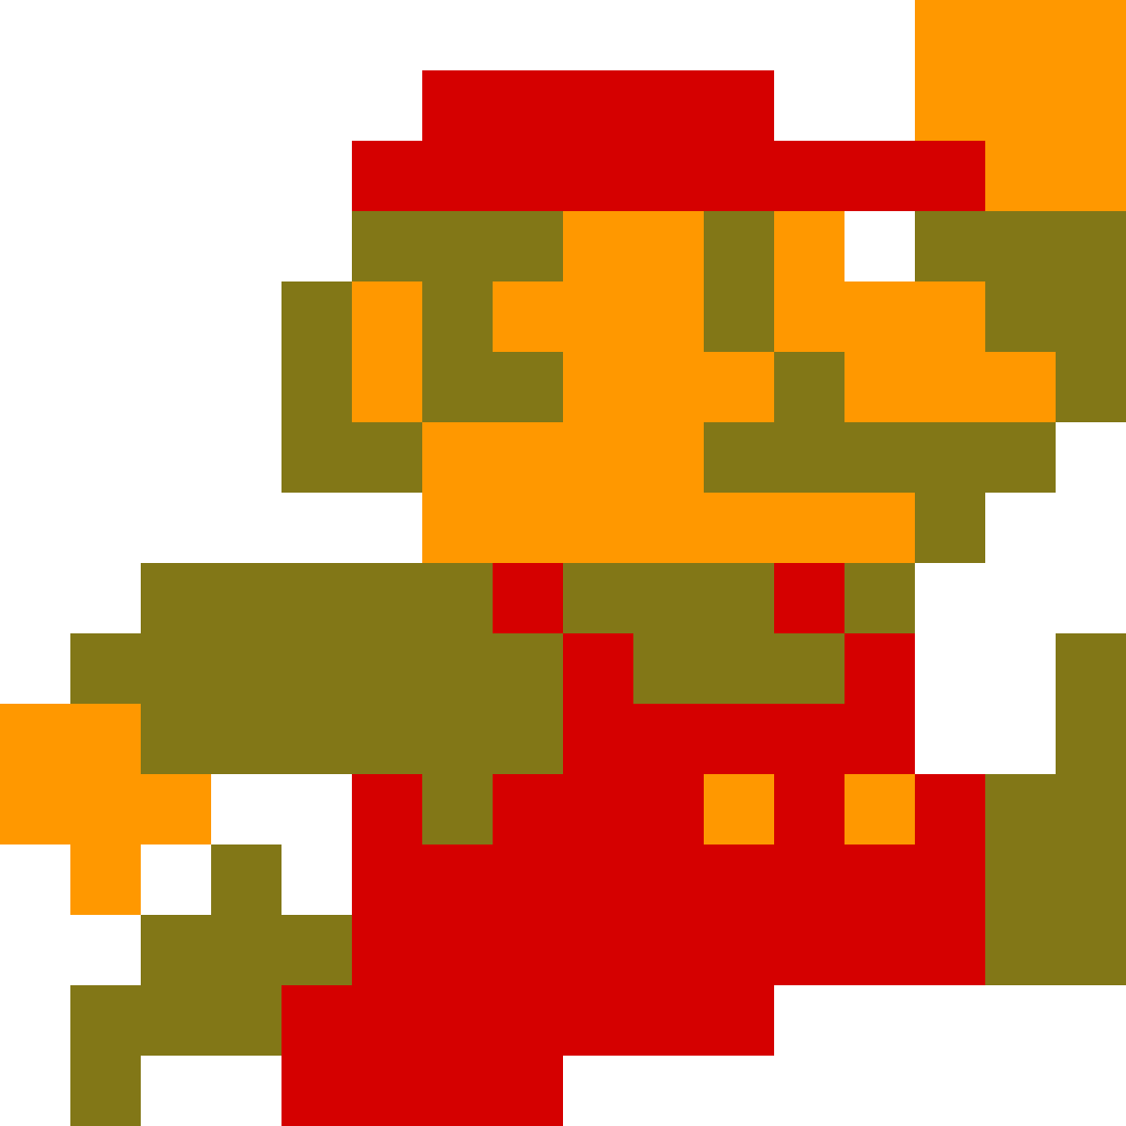
Başlangıç popülasyonu üretme
Chromosome
Generator
yükleme
Çaprazlama ve mutasyon
kayıt
Programın
Ana
Döngüsü
seçim

Slide 55
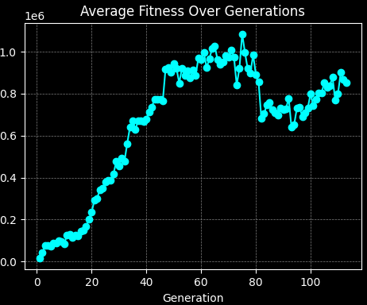
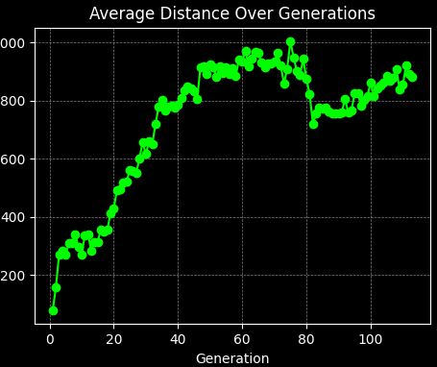
Anlattığımız şekilde yapay zekayı eğittik ve şöyle bir sonuç elde ettik.
1

Slide 56
Günün sonunda mario bölümü tamamlayamasa da hayli yol katetti.

Slide 57
Günün sonunda mario bölümü tamamlayamasa da hayli yol katetti.
Tamamlayamamasının olası sebepleri:

Slide 58
Günün sonunda mario bölümü tamamlayamasa da hayli yol katetti.
Tamamlayamamasının olası sebepleri:
Daha fazla zamana veya işlem gücüne ihtiyaç olması

Slide 59
Günün sonunda mario bölümü tamamlayamasa da hayli yol katetti.
Tamamlayamamasının olası sebepleri:
Daha fazla zamana veya işlem gücüne ihtiyaç olması
Yeterince karmaşık bir sinir ağı belirlemememiz

Slide 60
Günün sonunda mario bölümü tamamlayamasa da hayli yol katetti.
Tamamlayamamasının olası sebepleri:
Daha fazla zamana veya işlem gücüne ihtiyaç olması
Yeterince karmaşık bir sinir ağı belirlemememiz
Genetik algoritmanın tasarımının kötü olması nedeniyle
çeşitliliğin azalması ve yerel optimuma sıkışmamız

Slide 61
Günün sonunda mario bölümü tamamlayamasa da hayli yol katetti.
Tamamlayamamasının olası sebepleri:
Daha fazla zamana veya işlem gücüne ihtiyaç olması
Yeterince karmaşık bir sinir ağı belirlemememiz
Genetik algoritmanın tasarımının kötü olması nedeniyle
çeşitliliğin azalması ve yerel optimuma sıkışmamız
Uygunluk fonksiyonunu yanlış tasarlamamız

Slide 62
Günün sonunda mario bölümü tamamlayamasa da hayli yol katetti.
Tamamlayamamasının olası sebepleri:
Daha fazla zamana veya işlem gücüne ihtiyaç olması
Yeterince karmaşık bir sinir ağı belirlemememiz
Genetik algoritmanın tasarımının kötü olması nedeniyle
çeşitliliğin azalması ve yerel optimuma sıkışmamız
Uygunluk fonksiyonunu yanlış tasarlamamız
Seçtiğimiz girdilerin eksik veya alakasız olması

Slide 63
Projenin eksikleri:

Slide 64
Projenin eksikleri:
Kullandığımız algoritmaları ve parçalarını gelişigüzel
keyfimize göre tasarladık.

Slide 65
Projenin eksikleri:
Kullandığımız algoritmaları ve parçalarını gelişigüzel
keyfimize göre tasarladık.
CPU ile tek thread üzerinde çalıştırdık. Kolayca
paralellenebilecek bir problem olduğundan GPU kullanabilirdik.

Slide 66
Projenin eksikleri:
Kullandığımız algoritmaları ve parçalarını gelişigüzel
keyfimize göre tasarladık.
CPU ile tek thread üzerinde çalıştırdık. Kolayca
paralellenebilecek bir problem olduğundan GPU kullanabilirdik.
Kod; estetik değil, optimize değil, sürdürülebilir değil, çok
amaçlı değil. GUI yok. Paralellik yok. C++ ve Rust gibi düşük
seviyeli bir dil yerine Python kullandık.

Slide 67
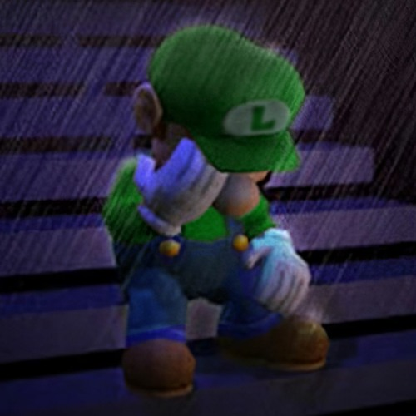

Slide 68
Son

